Slide 1



Государственное учреждение образования
«Академия образования»
Обучающая программа тематических занятий для учащихся 2-11 классов «Я. Моя семья. Моя Родина»
Тема занятия: «Выборы – это выбор будущего!» (11 класс)

Slide 2


Избирательная система в Республике Беларусь
Возрастной ценз для избираемых лиц в Республике Беларусь:
депутаты городского, районного, областного Совета депутатов - 18 лет.
Палата представителей Национального собрания - 21 год
Совет Республики Национального собрания – 30 лет
Президент Республики Беларусь – 40 лет.

Slide 3
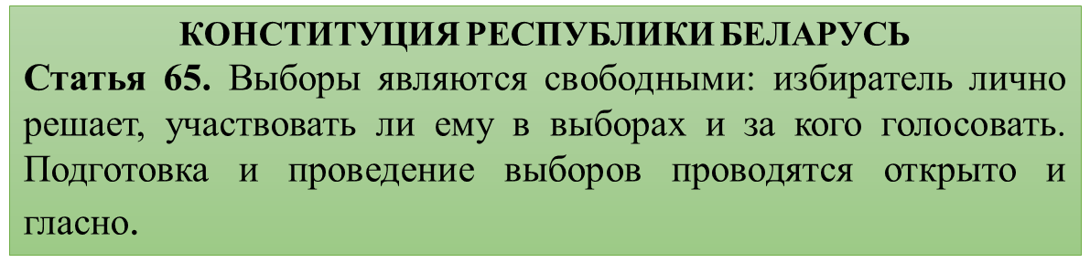
Избирательная система в Республике Беларусь
КОНСТИТУЦИЯ РЕСПУБЛИКИ БЕЛАРУСЬ
Статья 64. Выборы депутатов и других лиц, избираемых на государственные должности народом, являются всеобщими: право избирать имеют граждане Республики Беларусь, достигшие 18 лет.
Не имеют права избирать и быть избранными граждане, признанные судом недееспособными, лица, содержащиеся по приговору суда в местах лишения свободы.

Slide 4
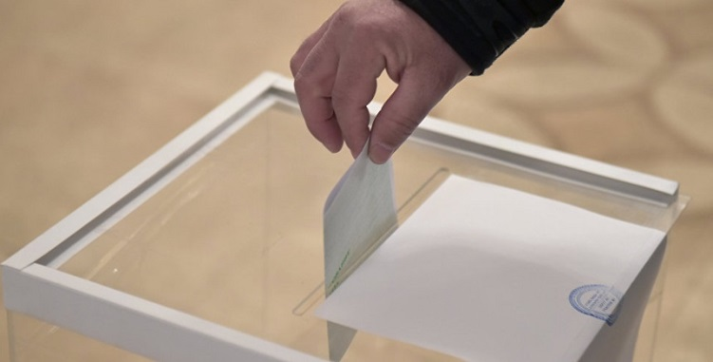
Избирательная система в Республике Беларусь
Каждый избиратель имеет один голос.
КОНСТИТУЦИЯ РЕСПУБЛИКИ БЕЛАРУСЬ
Статья 66. Выборы являются равными: избиратели имеют равное количество голосов. Кандидаты, избираемые на государственные должности, участвуют в выборах на равных основаниях.

Slide 5

Избирательная система в Республике Беларусь
КОНСТИТУЦИЯ РЕСПУБЛИКИ БЕЛАРУСЬ
Статья 67. Выборы депутатов являются прямыми: депутаты избираются гражданами непосредственно. Выборы депутатов проводятся в единый день голосования в последнее воскресенье февраля.
Выборы Президента Республики Беларусь, депутатов Палаты представителей, депутатов местных Советов депутатов являются прямыми. Президент Республики Беларусь избирается непосредственно народом Республики Беларусь. Депутаты избираются гражданами непосредственно.
Выборы членов Совета Республики являются косвенными: члены Совета Республики избираются на заседаниях депутатов местных Советов депутатов базового уровня каждой области и депутатов Минского городского Совета депутатов.

Slide 6
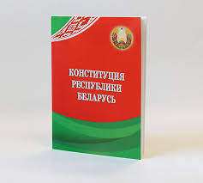
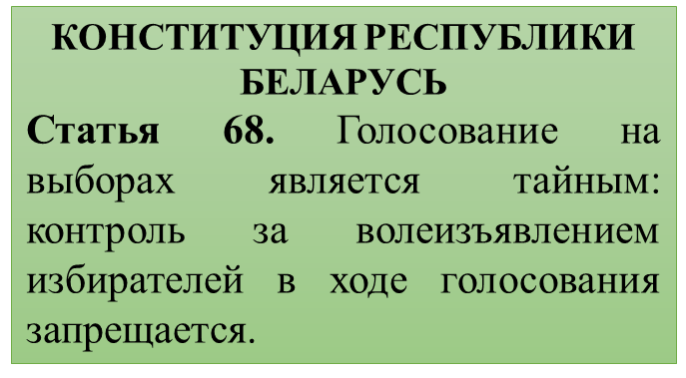
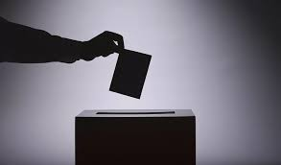
Избирательная система в Республике Беларусь

Slide 7
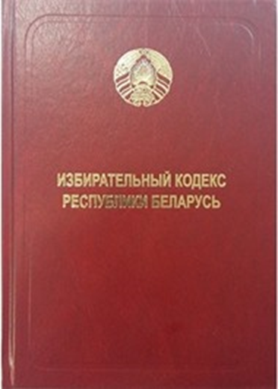
Избирательный ПРОЦЕСС в Республике Беларусь
Избирательный кодекс РЕСПУБЛИКИ БЕЛАРУСЬ
Стадии избирательного процесса
1. Назначение даты выборов. Выборы Президента назначаются Палатой представителей Национального собрания Республики Беларусь, а все остальные выборы — Президентом.
2. Образование избирательных комиссий. Подготовку и проведение выборов обеспечивают Центральная избирательная комиссия (действует постоянно), а также специально создаваемые окружные, территориальные и участковые комиссии.
3. Выдвижение и регистрация кандидатов. Кандидаты в Президенты могут выдвигаться только гражданами (при наличии не менее 100 тыс. подписей избирателей), а кандидаты в депутаты — гражданами, политическими партиями и трудовыми коллективами.
4. Предвыборная агитация с целью побудить граждан принять участие в выборах, голосовать за того или иного кандидата.
5. Голосование, которое осуществляется путём проставления отметки в избирательном бюллетене.
6. Подсчёт и объявление результатов выборов, которые организуются избирательными комиссиями

Slide 8
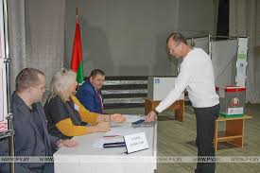
ПРАКТИЧЕСКИе СИТУАЦИи
Ситуация 1.
В день голосования на избирательный участок пришёл избиратель. Он подходит к комиссии, достаёт из кармана два паспорта и говорит:
— Здравствуйте, меня зовут Семёнов Иван Петрович. Я хочу проголосовать за себя и за свою жену — она очень занята. Вот наши паспорта, выдайте мне бюллетени.
— Вы можете проголосовать только за себя, — говорит член избирательной комиссии и протягивает один бюллетень. — Ваша жена должна прийти на избирательный участок лично.
Правильно ли поступил член избирательной комиссии?

Slide 9
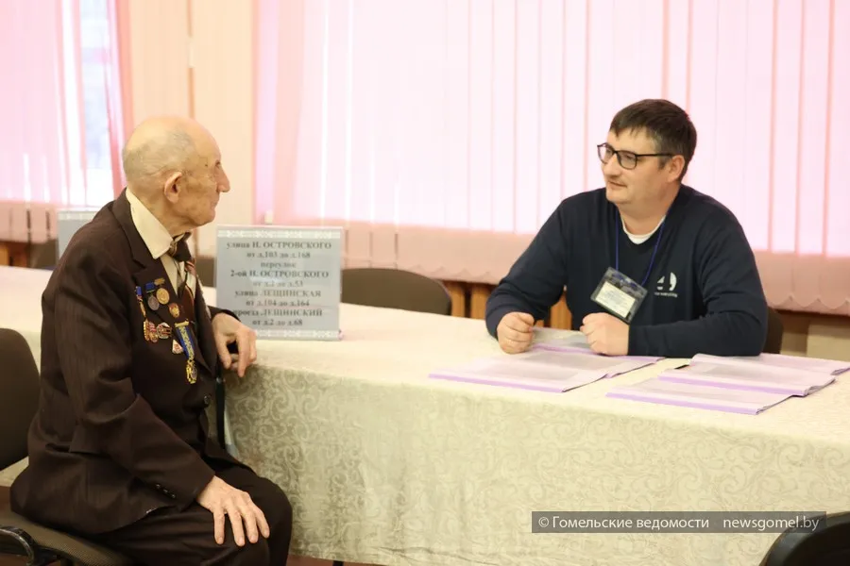
ПРАКТИЧЕСКИе СИТУАЦИи
Ситуация 2.
На избирательный участок пришёл пожилой мужчина и обратился к члену избирательной комиссии:
— Сынок, помоги мне, пожалуйста. Поставь за меня галочку в этой бумажке напротив любой фамилии.
— К сожалению, я не имею права это сделать, — ответил член избирательной комиссии.
Почему член избирательной комиссии отказал пожилому человеку?

Slide 10
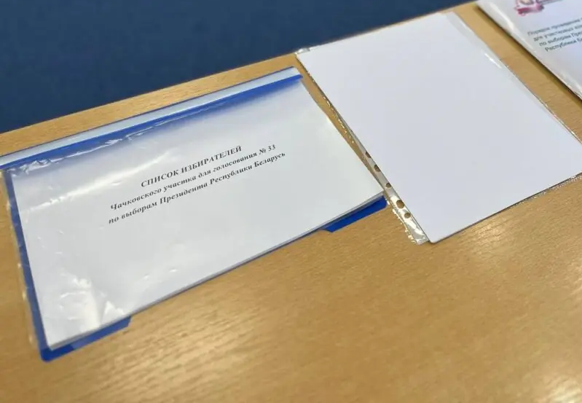
ПРАКТИЧЕСКИе СИТУАЦИи
Ситуация 3.
Гражданин К., имеющий право участвовать в выборах, пришёл на участок для голосования по месту жительства и обнаружил, что его фамилия отсутствует в списках для голосования.
Член участковой избирательной комиссии попросил гражданина К. предоставить паспорт и удостоверился, что гражданин зарегистрирован на территории участка для голосования.
В итоге участковая комиссия дополнительно включила гражданина К. в список для голосования.
Является ли данная ситуация нарушением избирательного законодательства?

Slide 11
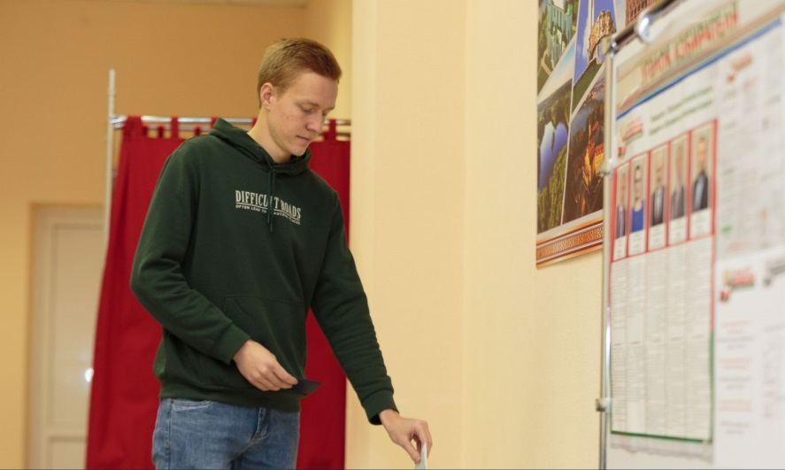
ПРАКТИЧЕСКИе СИТУАЦИи
Ситуация 4.
Избиратель, включённый в список, предъявил члену участковой комиссии студенческий билет для получения бюллетеня.
Член комиссии отказал в выдаче бюллетеня.
Является ли данная ситуация нарушением избирательного законодательства?

Slide 12
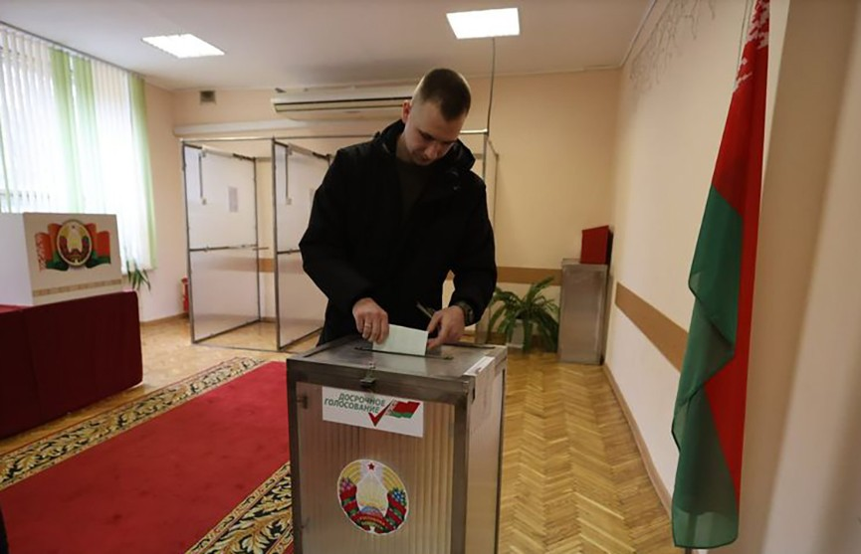
ПРАКТИЧЕСКИе СИТУАЦИи
Ситуация 5.
Максим Л., впервые принимающий участие в голосовании, сфотографировал свой заполненный бюллетень и переслал его друзьям.
Нарушил ли он законодательство?

Slide 13
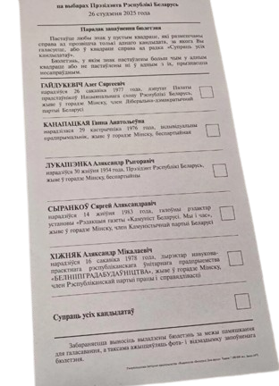
ПРАКТИЧЕСКИе СИТУАЦИи
Ситуация 6.
Гражданин М. в бюллетене для голосования напротив фамилии кандидата, которому он хотел отдать свой голос, поставил «галочку». А напротив других фамилий — крестик.
Правильны ли действия избирателя?

Slide 14
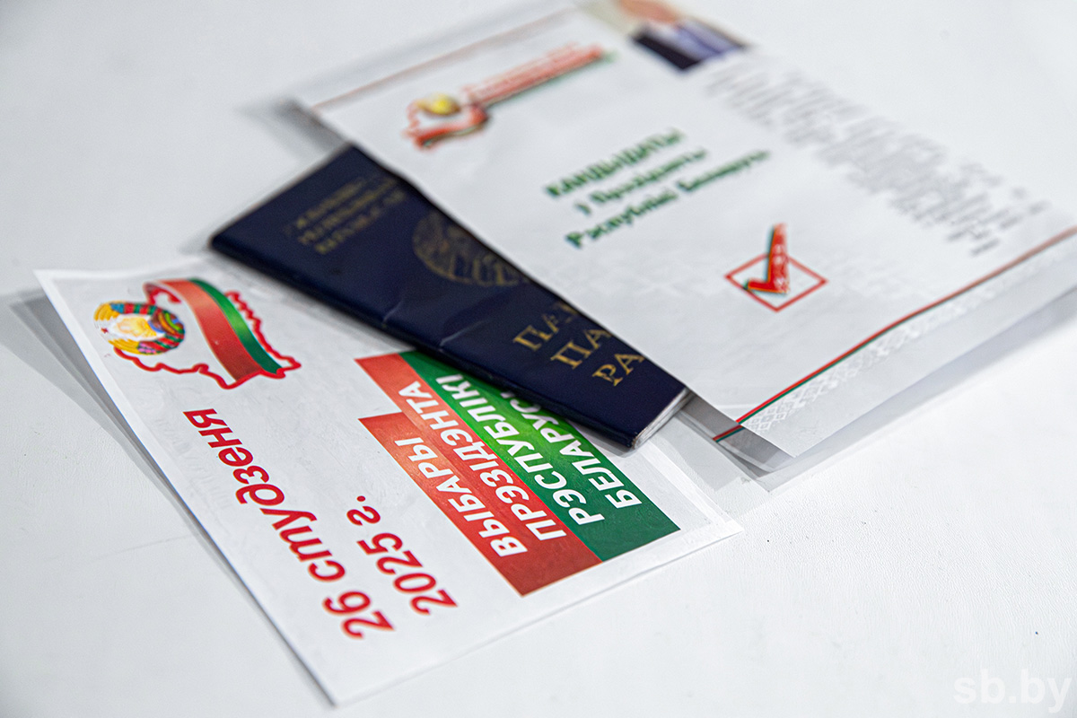
ПРАКТИЧЕСКИе СИТУАЦИи
Ситуация 7.
Гражданин Б. решил принять участие в досрочном голосовании и пойти на участок для голосования в 20:00.
Будет ли работать участок для голосования в это время?

Slide 15
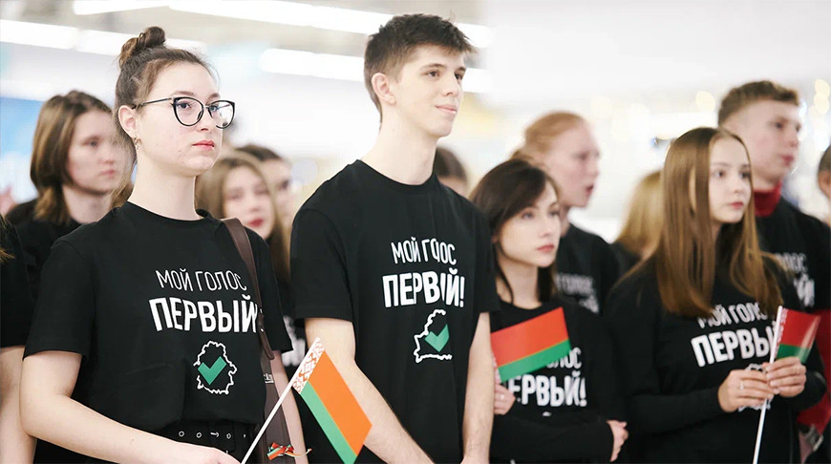
ПРАКТИЧЕСКИе СИТУАЦИи
Ситуация 8.
Максим Л., впервые принимающий участие в голосовании, сфотографировал свой заполненный бюллетень и переслал его друзьям.
Нарушил ли он законодательство?

Slide 16
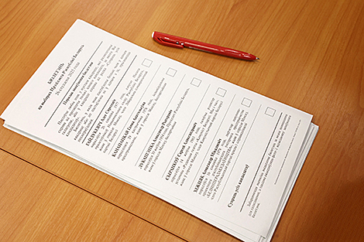
ПРАКТИЧЕСКИе СИТУАЦИи
Ситуация 9.
Гражданин М. в бюллетене для голосования напротив фамилии кандидата, которому он хотел отдать свой голос, поставил «галочку». А напротив других фамилий - крестик.
Правильны ли действия избирателя?

